Slide 1
STRATEGIE DI VENDITA
Come influenzare il consumatore

Slide 2
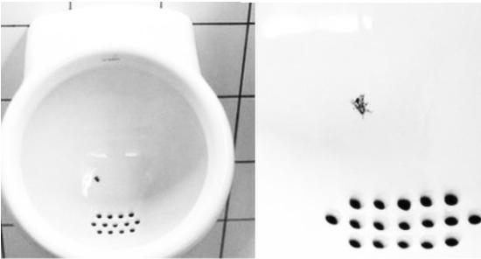
I Nudges: La “Spintarella Gentile”
Richard Thaler Bagni aeroporto Amsterdam
Premio Nobel per l’economia nel 2017

Slide 3
Le tecniche di vendita sono strategie studiate appositamente per influenzare positivamente il processo di compra-vendita, al fine di migliorare la probabilità che il potenziale cliente acquisti un prodotto o servizio da parte del venditore.
La tecnica di vendita più famosa è quella denominata AIDA: AIDA
Attenzione
Azione
Interesse
Desiderio

Slide 4
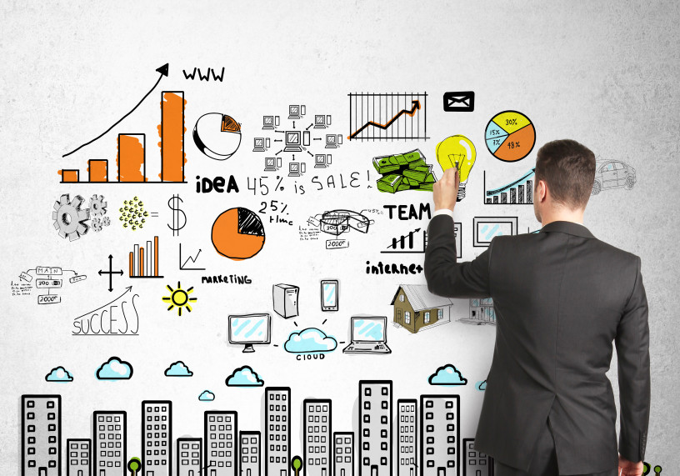
Le obiezioni più gettonate sono:
il prezzo, la tempistica e l’assenza del decisore;
Tecniche comuni per ribattere alle obiezioni sono quelle di mettere fretta, la scarsità e la paura.

Slide 5
È sempre consigliabile chiudere una trattativa con una delle seguenti opzioni:
Chiudere mettendo fretta: Ad esempio, la più gettonata è l’offerta che scade proprio oggi (o al massimo domani) anche se in realtà non c’è nessun limite. Un altro metodo è quello di dire che ci sono pezzi limitati.
Chiudere con una domanda: per negoziare bisogna porre una domanda col fine di far smuovere il potenziale cliente da una posizione di chiusura. Quest’ultimo si sentirà coinvolto nel processo e, quindi, tenderà a dare una risposta comprando implicitamente il prodotto/servizio.
Chiudere con un’azione: questo metodo viene usato quando il cliente è già interessato all’offerta.
Con un ragionamento logico: questo metodo è spesso utilizzato da chi vende col metodo della consulenza e consiste nel ricapitolare a grandi linee tutto quello che si è detto durante l’incontro, per poi presentare la soluzione finale.
Chiudere confidando un segreto: con certe tipologie di clienti può essere utile fare la parte del confidente.

Slide 6
GLI ELEMENTI CHE INFLUENZANO I CONSUMATORI
LE EMOZIONI: sono lo stimolo per le decisioni delle scelte d’acquisto che si avvangono dei meccanismi razionali e consci solo per il 5%! La società odierna reputa più importante l’esperienza e la percezione del prodotto,quindi, le emozioni che genera durante e dopo l’acquisto, rispetto alla funzione reale del prodotto stesso.
The Pepsi Challenge:
https://www.youtube.com/watch?v=eiO_JES4yBY

Slide 7
PRODUCT PLACEMENT: I brand sono sempre più presenti nei programmi televisivi,come sponsor. Ma perché alcuni sponsor vengono ricordati ed aumentano le vendite ed altri no? Lo spieghiamo attraverso uno studio condotto in America.
Dai risultati è emerso che, dopo la visione della trasmissione, i prodotti branded, ovvero quelli inseriti nel programma, venivano ricordati maggiormente al punto che avevano cancellato dalla memoria degli spettatori gli altri marchi.
Questo successo è stato possibile perché i prodotti branded sono parte integrante della storia mentre gli altri marchi presenti negli spot da 30 secondi vengono catalogati come pubblicità e quindi rimossi.

Slide 8
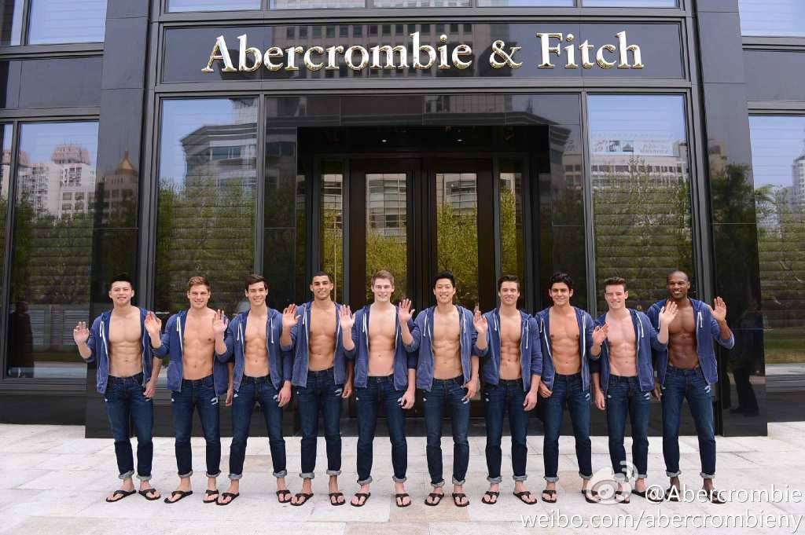
NEURONI A SPECCHIO E DOPAMINA: I neuroni specchio si attivavano quando si compiono dei movimenti, ma anche quando si osservano le altre persone fare determinate azioni e sono responsabili dell’imitazione di alcuni comportamenti. Essi collaborano con la dopamina, un neurotrasmettitore capace di guidare gli acquisti perché provoca un’ondata di benessere, piacere e ricompensa che induce a continuare ad acquistare soprattutto quanto i prodotti o servizi possono contribuire a migliorare il proprio status sociale.

Slide 9
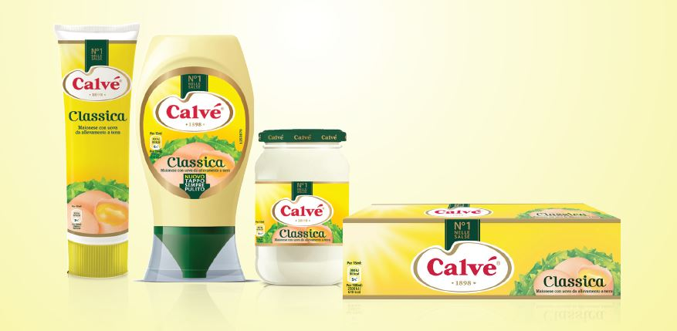
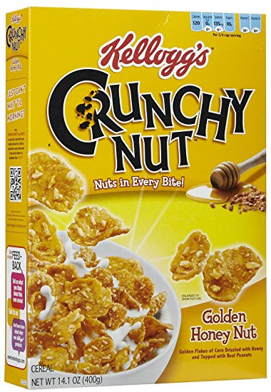
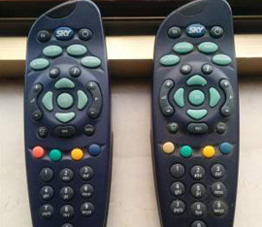
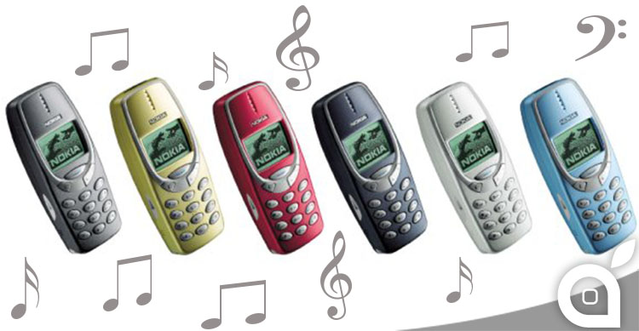
SENSORY BRANDING: E’ una strategia di vendita che, tramite l’associazione sensoriale di ricordi ed emozioni dei clienti alla marca del prodotto,permette di incrementare e influenzare le vendite. I sensi che permettono di ottenere questo risultato sono soprattutto la vista, l’udito, l’olfatto e il tatto.

Slide 10
NEURO-MARKETING
La neuroscienza sta sempre di più aiutando le strategie di shopper influencing analizzando le decisioni inconsce, partendo dall’assunto che ci sia un grande gap tra ciò che i consumatori dicono e quello che in realtà pensano. Il 95% delle nostre scelte sono fatte inconsciamente e quindi, se un marketer vuole prevedere ed influenzare le scelte d’acquisto, è necessario che prima capisca come funzionano i meccanismi mentali. Ed ecco che entrano in gioco la neuroscienza, il neuromarketing e le nuovissime tecniche di nudging.

Slide 11
Gli ambiti in cui oggi è maggiormente utilizzato il Neuromarketing sono sei:
Branding;
Product innovation;
Advertising;
Entertainment;
Online experiences;
Decision-making;

Slide 12
Fine Realizzato da:
Maria Luisa Savi, matricola 1770853
Lorenza Corallo,matricola 1749330

